Slide 1
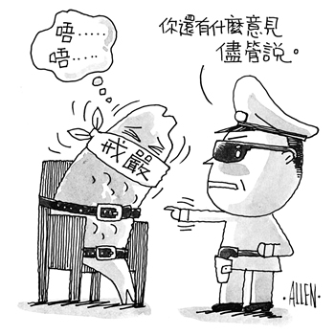
戒嚴?解嚴?

Slide 2
上課規則
1.請各組組員認領1~5號，若只有4位組員，則由組長兼任5號
2.請先舉手，等老師點到後再發言
3.聽從老師指令，才能操作遙控器或平板
4.操作平板時，請務必不要離開網頁視窗!!
5.請帶著愉快的心情、保持學習的熱誠、還高度的專注來進行課堂喔!

Slide 3

戒嚴是什麼呢?

Slide 4

給我一個吻
給我一個吻呀 可以不可以 吻在我的臉上 留個愛標記
給我一個吻呀 可以不可以 吻在我的心上 讓我想念你
縱然瞪著你眼睛 你不答應 我也要向你請求 決不灰心
縱然閉著你嘴唇 你沒回音 我也要向你懇求 決不傷心
給我一個吻呀 可以不可以 飛吻也沒關係 我一樣心感激
給我一個吻呀 敷衍也可以 飛吻表示甜蜜 我一樣感謝你
https://www.youtube.com/watch?v=AKOWE539XZs

Slide 5
這到底是一個什麼樣的時代呢?

Slide 6
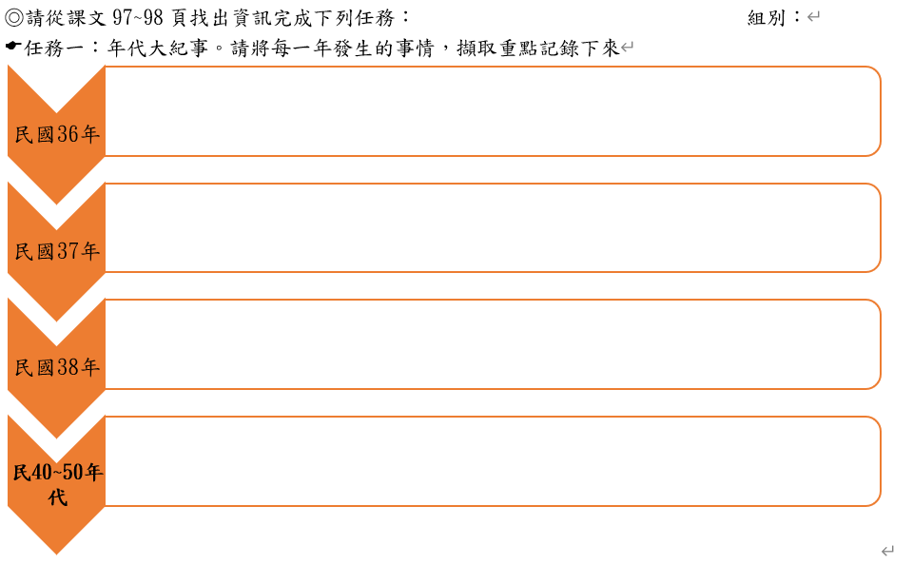
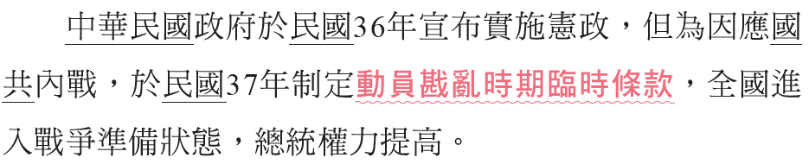
任務：擷取資訊

Slide 7
任務：擷取資訊
實施憲政

Slide 8
法條面面觀
名稱 | 憲法 | 動員戡亂時期臨時條款 | 戒嚴令
頒布時間 | 民國36年 | 民國37年 | 民國38年
背景 | 國共內戰 | 國共內戰 | 1. 國共內戰 2.防止共產思想的傳入
內容 | 確立主權在民的理念，明定人民自由權利的保障，規定五權分立的中央政府體制及地方自治制度。 | 總統在動員戡亂時期，得經行政院會議之決議，為緊急處分，不受憲法限制。 動員戡亂時期，總統副總統得連選連任，不受憲法限制。 | 1.限制人民言論、出版、集會、結社、營業時間等權利。 2.設黨禁、報禁。
影響 | 1.中華民國進入憲政 2.選出中央民意代表 | 總統得連選連任 | 民眾畏懼參與政治 →白色恐怖

Slide 9


Slide 10

生活在那個時代的你，
哪些行為最好不要出現呢?

Slide 11
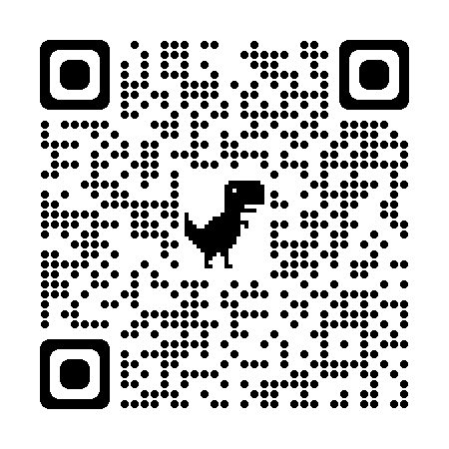
模擬人生：你是戒嚴時代的誰?
1.請掃描旁邊的QR code，進入體驗網站
2.體驗的過程中只要被判刑就請在學習單上畫一顆心

Slide 12
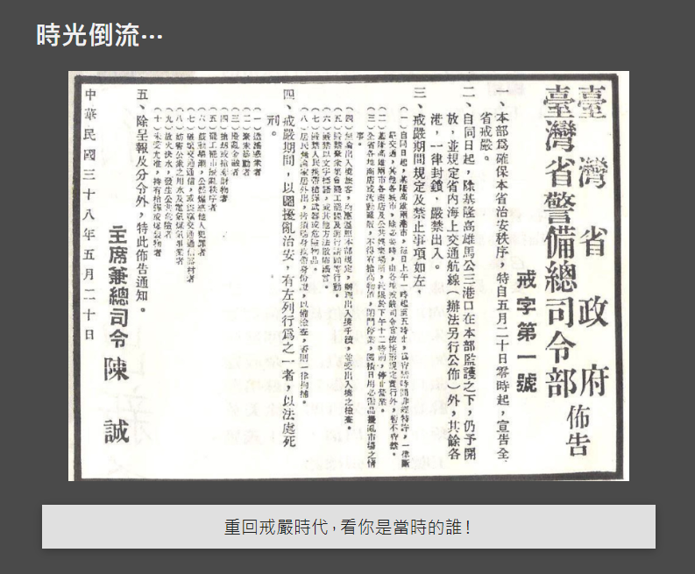

Slide 13
體驗後的你，發現了什麼?
這樣的生活，你會有什麼樣的感覺?

Slide 14
世界人權宣言
任何人不得加以任意逮捕、拘禁或放逐。
人人有權享受主張和發表意見的自由；此項權利包括持有主張而不受干涉的自由，和通過任何媒介和不論國界尋求、接受和傳遞消息和思想的自由。
人人有權享有和平集會和結社的自由。

Slide 15
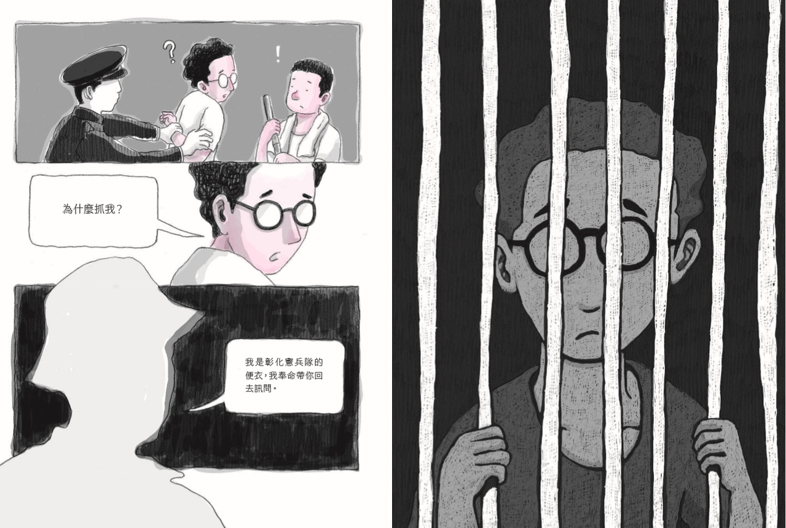
關於白色恐怖
這一個有正義感反而 活不下去的年代

Slide 16
世界人權宣言
任何人不得加以任意逮捕、拘禁或放逐。
人人有權享受主張和發表意見的自由；此項權利包括持有主張而不受干涉的自由，和通過任何媒介和不論國界尋求、接受和傳遞消息和思想的自由。
人人有權享有和平集會和結社的自由。

Slide 17
劇本試讀：黃溫恭一家
請組員按照上面的指令進入角色試讀劇本：
1號：旁白 2 號：警察
3號：黃楊清蓮 4號：黃大一
5號：黃春蘭

Slide 18
劇本試讀：黃溫恭一家
這是發生在1950年代的臺灣，故事在講述黃溫恭一家的生活。
旁白：黃溫恭因加入共產黨宣揚共產思想被捕入獄後，警察三天兩頭就會上門做「戶口調查」。
警察：黃楊清蓮、黃玲蘭、黃春蘭?黃大一呢?(一一點名)
黃楊清蓮：黃大一在隔壁街補習
警察：把他叫回來!!
旁白：為了讓警察確認一家四口都沒有跑掉，在隔壁街補習的黃大一，硬生生被叫回家來點名。
黃大一：警察先生，我是黃大一。
旁白：不只在成長過程中，這一家人一直受到政府過度的關切，長大之後的求學路也依舊受到政府過度的干預。
黃春蘭：耶，我申請到美國密西根大學的研究所和全額獎學金了，可以去美國找大哥了!
黃大一：太好了，我們一起來。
旁白：黃春蘭開始進行申請護照的流程，但不知為何，申請卻一再被拖延，等了足足一年，護照
都沒有消息，也錯失了前往美國就學的機會。

Slide 19
劇本試讀：黃溫恭一家
請問政府對黃溫恭一家採取哪些行動?
請問政府為什麼要對黃溫恭一家採取這
些行動?

Slide 20
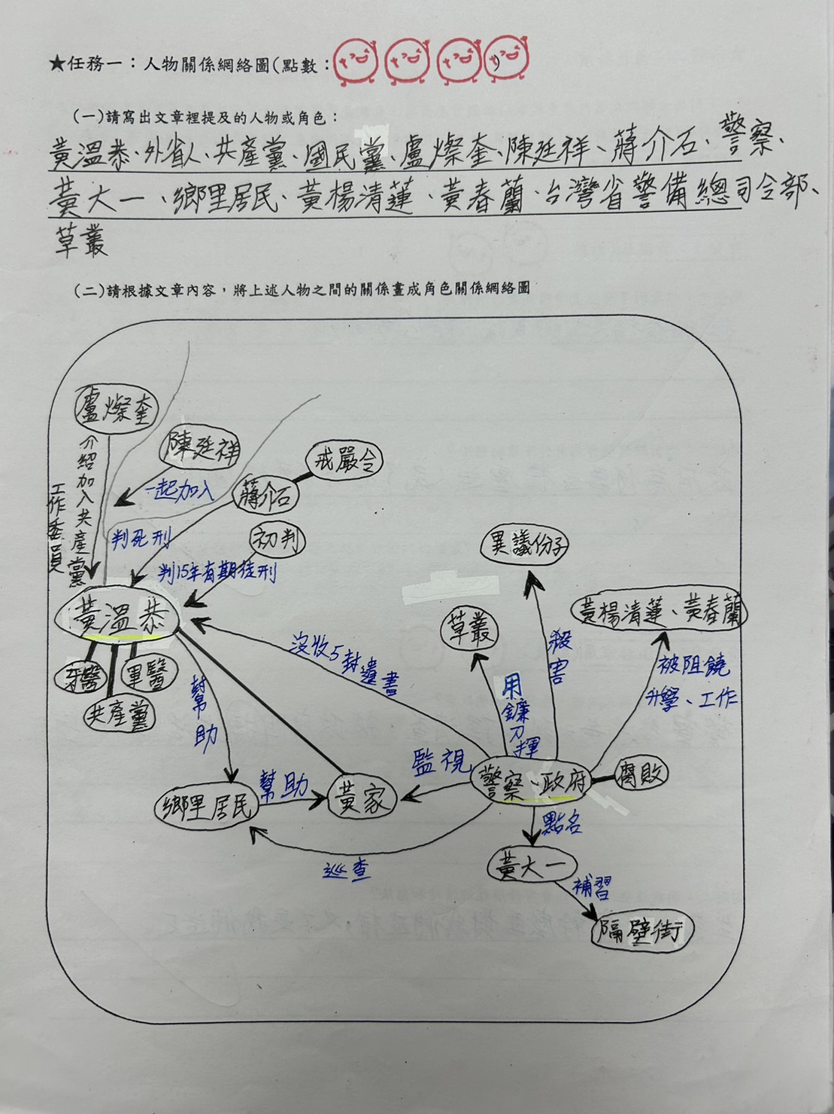
重點回想

Slide 21
身分：黃溫恭
1.請問你看到了那些當時國民政府的作為?
2.你對於這些作為有什麼樣的想法?

Slide 22
身分：黃溫恭的家人
1.家人被捕入獄後，生活有那些改變?
2.面對這些改變，你會有什麼樣的情緒和想法?

Slide 23
身分：村里鄉民
1.黃溫恭被捕入獄後，對你的生活產生什麼樣的影響?
2.面對這些改變，你會有什麼樣的情緒和想法?

Slide 24
身分：警備總司令部司令
1.黃溫恭有哪些具體行為讓你覺得在挑戰你部門的權威?
2.在控制臺灣社會穩定的前提下，你對於黃溫恭的行為有什麼想法或不滿意?

Slide 25
原來這麼不一樣
1.請各組的5號到臺前抽取角色和領取任務包：
黃溫恭、黃溫恭的家人、警備總司部司令、村里居民們
2.宣讀誓詞，從這一刻開始你就正式進入角色，直到任務結束!!

Slide 26
宣誓誓詞
我★★★ (自己的名字)宣誓，在接下來的課程中，我會成為OOO(抽到的角色)。我會想像OOO(抽到的角色)擁有的生活經歷，用心體會OOO (抽到的角色)的情感，並與同學們一同完成老師交代的任務。

Slide 27
討論時間
1.請拿出任務包中的學習單，找出對應角色的任務，進行討論
2.請組員間分配任務，與別組分享資訊，並將聽到的記錄下來
3.與組員分享聽到關於不同角色的資訊

Slide 28
黃溫恭
黃溫恭的家人
Q3：你採取了這些行動後，對家人和村里鄉民帶來什麼樣的影響?
Q3：你怎麼看待政府對家人的壓迫?
黃溫恭案例
Q3：在文章中，你採取了什麼策略來壓制像黃溫恭這樣的行為？這些行動對人民會產生什麼影響?
Q3：儘管黃溫恭一家是政府監控的目標，但鄰居對他們持支持態度的原因可能是什麼？
警備總司部司令
村里鄉民們

Slide 29
黃溫恭
黃溫恭的家人
Q4：請問，如果你是黃溫恭，你會採取什麼樣的行動?
Q4：身為家人的你，你會認同黃溫恭的選擇嗎?你會怎麼做?為什麼?
黃溫恭案例
Q4：如果你是司令，你會怎麼做?為什麼?
Q4：如果你是村里鄉民，你會怎麼做?為什麼?
警備總司部司令
村里鄉民們

